Slide 1
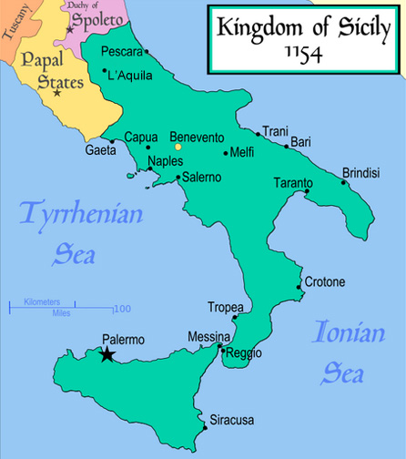
NORMANNI Testimonianze in Abruzzo
Mirella Di Filippo
Matricola 109009

Slide 2
Cenni storici
I Normanni – provenienti dalla regione francese della Normandia – intorno al 1100 d.C. avanzarono a sud eliminando il potere dei Longobardi e creando, nel 1130 d.C., il Regno di Sicilia.
Governarono il sud Italia fino al 1194 quando l’invasione germanica, li espulse.
.

Slide 3
Normanni a Teramo
I Normanni entrano nell’amministrazione teramana tra il 1076 ed il 1078 ed infine la distrussero, incendiandola nel 1155.
Antico santuario dedicato alla Madonna delle Grazie. Fu costruito nel 1153 prendendo origine dalla chiesa di un monastero di benedettine intitolato a Sant'Angelo delle Donne.
Casa Urbani: risalente presumibilmente al secolo XI, è una delle rare abitazioni teramane che conservano testimonianze dell'edilizia privata risalente all'XI - XIII secolo, poiché è una delle poche scampate alla distruzione operata dal normanno conte di Loretello nella metà del XII secolo. È formata da un perimetro esterno edificato con ciottoli di fiume e da un portale in pietra squadrata. Nel corso di recenti restauri, dinanzi al portale, sono venuti alla luce resti di un mosaico appartenente ad una abitazione privata su cui poggiano direttamente i resti delle fondazioni della casa medievale.

Slide 4
Castel Castagna (TE)
Castel Castagna è situata nella Valle Siciliana ai piedi del massiccio del Gran Sasso che annovera le più alte vette della catena appenninica. Questa valle, incastonata fra i monti deve il suo nome al popolo italico dei Siculi che la dominò fino a quando nel 290 a.C. l’intero Pretuzio, corrispondente per grandi linee all’attuale provincia di Teramo, venne occupato dalle legioni del console romano Manio Curio Dentato.
La fonte scritta più antica che testimonia l’esistenza di Castel Castagna, risale al Catalogus Baronumdatabile tra il 1150 e il 1168 nel periodo della dominazione normanna. Su questo registro, in cui ogni feudatario doveva dichiarare i suoi possedimenti, risulta che Trasmondo e suo fratello Berardo detenevano "Castellum Castonee".

Slide 5
Castello e Torre Normanni - Anversa degli Abruzzi (AQ) -
Il castello, fu eretto sopra una torre di guardia, eretta dai Normanni, forse su struttura preesistente, come testimonia il toponimo della cappella baronale di San Michele, ancora esistente, situata nel vertice rivolto verso il paese, della cinta fortificata normanna che attornia il torrione.
In posizione strategica controllava uno degli accessi meridionali alla piana Peligna, quello dalla Valle del Sagittario.
La torre fu gravemente danneggiata insieme al castello dal terremoto della Majella del 1706 crollarono le mura e parte della torre puntone normanna, rimase in piedi solo una parte della palazzina che già da anni era usata come residenza principale del signore di Anversa, insieme con il perimetro murario irregolare. Da allora la struttura fu ridimensionata a una casa-torre, l'antica torre medievale posta a guardia fu abbandonata.

Slide 6
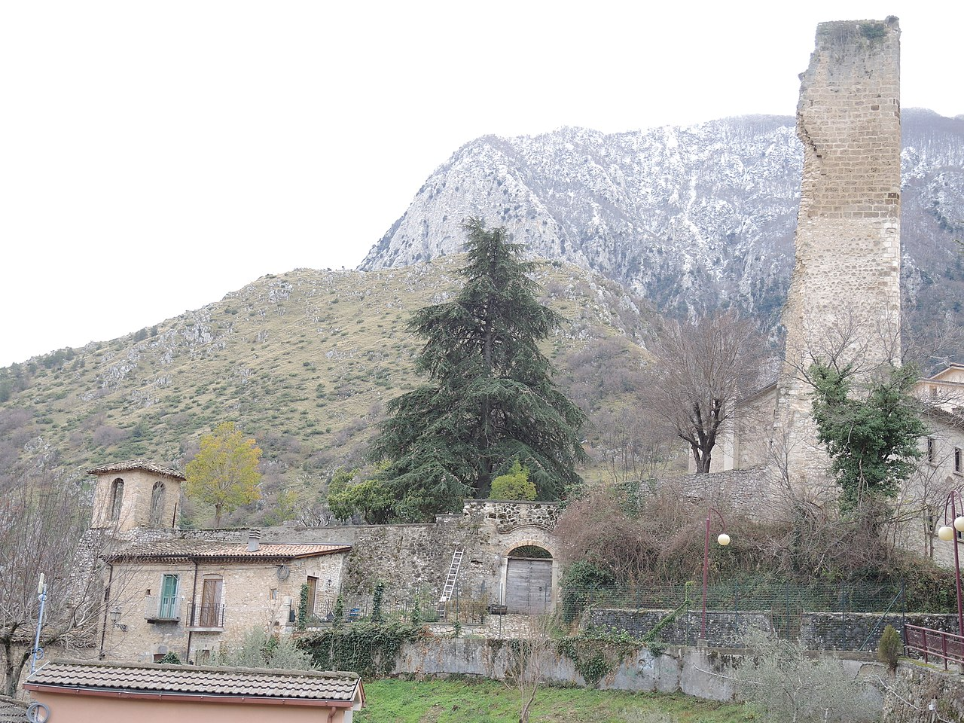

Slide 7
Normanni – gastronomia in Abruzzo – maccheroni alla molenara o mugnaia -
Maccheroni alla molenara, di forma e lunghezza irregolare, preparati con acqua, semola e farina. Diffusi soprattutto nelle province di Teramo e Pescara, si tratta di un formato quasi scomparso, un tempo preparato dai mugnai dell'Abruzzo e anche della Basilicata, dalla preparazione lunga e complessa. Per realizzarli, occorre dividere l'impasto in tante pagnottelle, fare un buco al centro di ognuna e iniziare ad allargarla, ungendosi le mani con l'olio. Si stende la pasta fin quando le braccia lo permettono, e poi la si piega in due anelli sovrapposti. Si continua assottigliando il doppio anello, allungandolo per poi ripiegarlo su se stesso, ottenendo così una matassa a quattro anelli sempre più sottili. Infine, si incidono dei tagli su due punti opposti e si separano gli spaghetti ottenuti. Questi cordoncini sottili vengono insaporiti con gli 'ntruppicc, dadini di carne ovina e suina mescolati insieme. Una ricetta nata nel Medioevo che, secondo la leggenda, è stata introdotta in Abruzzo nel XII secolo dai soldati al seguito di Ruggero il Normanno.

Slide 8
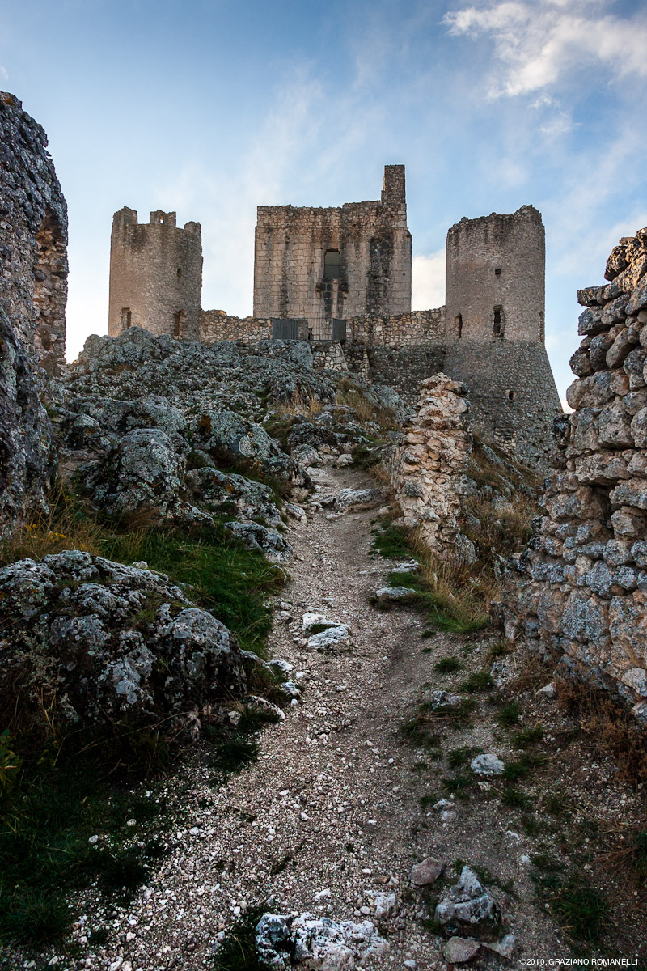
Rocca Calascio (AQ)
La fondazione della rocca si fa risalire all’anno 1000 anche se il primo documento storico che ne attesta la presenza è datato 1380. La struttura originaria era costituita da un torrione isolato di forma quadrangolare a pietre già squadrate ed aveva funzione di torre d’avvistamento.
Il sito è divenuto meta turistica, tra le più note d’Abruzzo.

